Slide 1
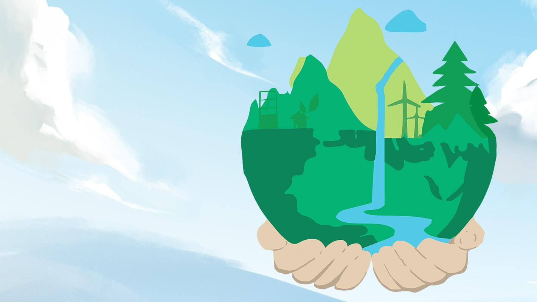
月
日
美丽中国，我是行动者

Slide 2
6·5 世界环境日
聚焦“空气污染”主题

Slide 3
1
世界环境日的由来
目
录
2
世界环境问题
3
环保大家来参与

Slide 4
PART 01
世界环境日的由来
World environment day

Slide 5
前言
https://www.PPT818.com/
3月15日，联合国环境大会中国代表团团长，生态环境部副部长赵英民与联合国环境署代理执行主任乔伊斯·姆苏亚（Joyce Msuya）共同宣布，中国将主办2019年世界环境日，聚焦“空气污染”主题。
世界环境日

Slide 6
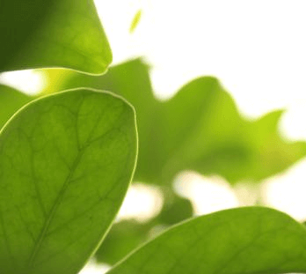
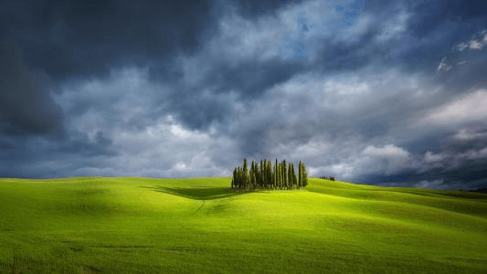
世界环境日的由来
1972年6月5曰-16日联合国在瑞典斯德哥尔摩召开了有113个国家参加的“联合国人类环境会议”。会议讨论了保护全球环境的行动计划，通过了《人类环境宣言》。会议建议联合国大会将这次会议开幕日的6月5日定为“世界环境日”。同年10月，联合国大会第27届会议接受并通过了这项建议。以后，每逢“世界环境日”，世界各国都开展群众性的环境保护宣传纪念活动。世界环境日的作用在于唤起全世界人民都来注意保护人类赖以生存的环境，自觉采取行动参与保护环境，同时要求各国政府和联合国单位为推进环境保护进程做出贡献。

Slide 7
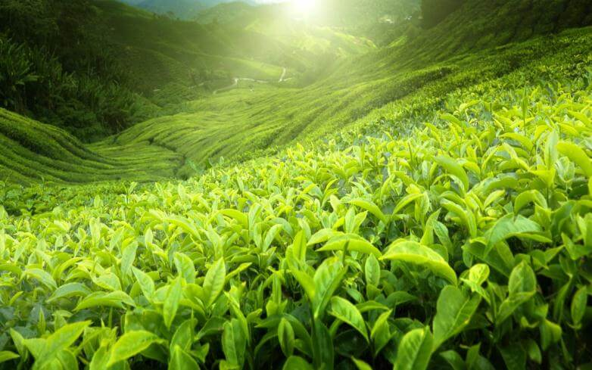
世界环境日的内涵
联合国系统和各国政府，每年都在6月5日的这一天开展各项活动来宣传与强调保护和改善人类环境的重要性。
联合国环境规划署在每年的年初公布当年的世界环境日主题，并在每年的世界环境日发表环境状况的年度报告书。
地球是人类和其他物种的共同家园，然而由于人类常常采取乱砍滥伐、竭泽而渔等不良发展方式，地球上物种灭绝的速度大大加快。生物多样性丧失的趋势正使生态系统滑向不可恢复的临界点，如果地球生态系统最终发生不可挽回的恶化，人类文明所赖以存在的相对稳定的环境条件将不复存在。

Slide 8
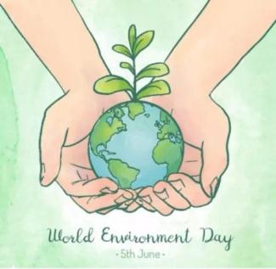
世界环境日的内涵
设立世界环境日，就是要提醒全世界注意全球环境状况和人类活动对环境的危害，强调保护和改善人类环境的重要性。它反映了世界各国人民对环境问题的认识和态度，表达了人类对美好环境的向往和追求。
世界环境日也是联合国提高全球环境意识、敦促各国政府对环境问题采取行动的主要媒介之一。

Slide 9
PART 02
世界环境问题
World environmental problems

Slide 10
塑料污染相关数据
塑料都产自哪儿？
100
90
1
农业
4
建筑与工程
80
70
60
2
电子产品
5
消费品
50
40
3
汽车
30
6
包装
20
10
0
农业
电子产品
汽车
建筑与工程
消费品
包装

Slide 11
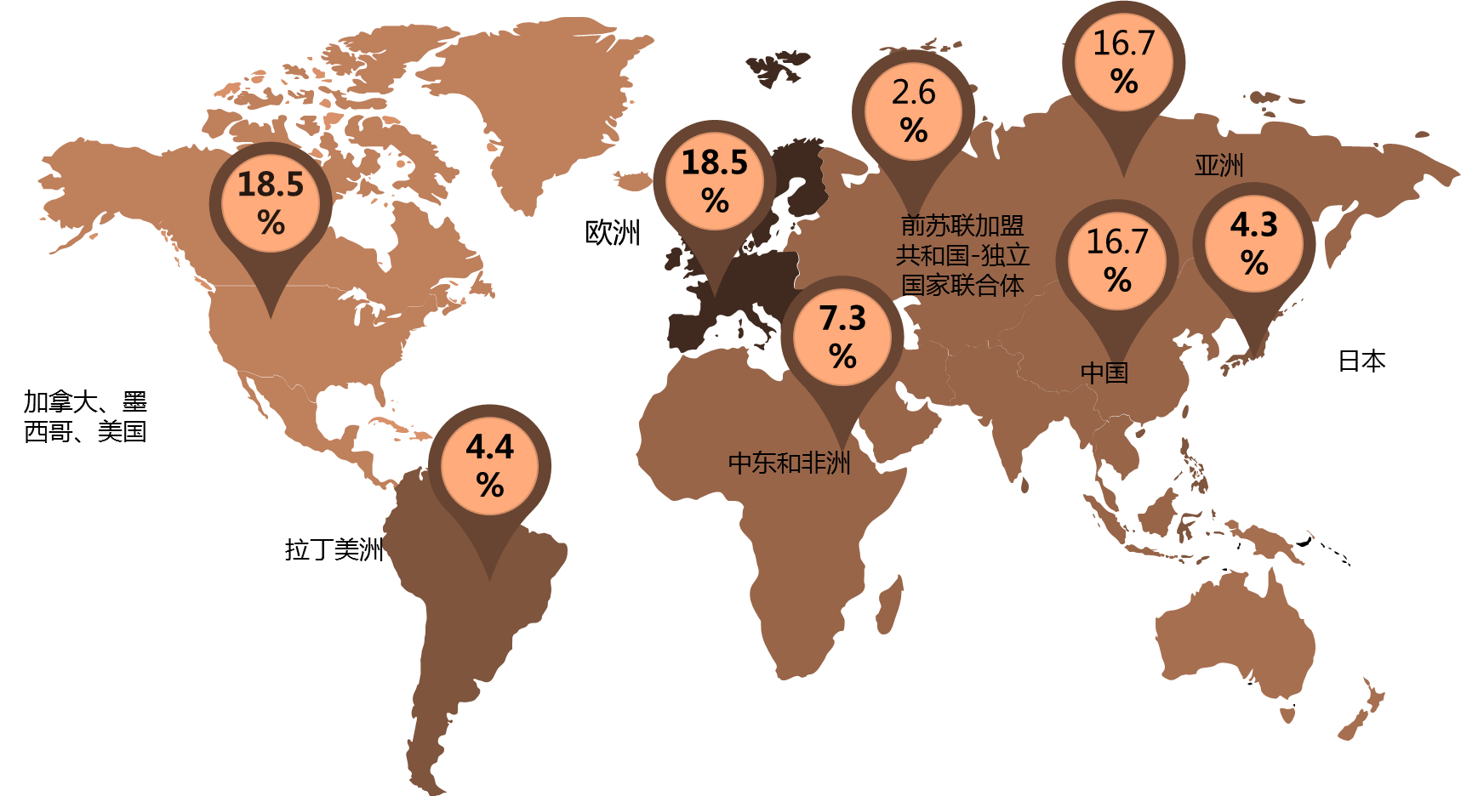
塑料污染相关数据
塑料都产自哪儿？

Slide 12
塑料污染相关数据
每一年，在世界范围内，塑料袋的消耗数量为5000亿个
全球每分钟卖出100万个塑料瓶
我们每年消耗1700万桶原油生产用于装水的塑料瓶
过去10年中生产的塑料比上个世纪的总量还多
全球在2016年卖出超过4800亿个塑料饮料瓶
我们使用的塑料有50%是一次性的
你知道吗？
塑料占到废物总量的10%

Slide 13
塑料污染相关数据
你在沙滩都捡到过哪些塑料？
烟头
废弃餐具
塑料袋
零食袋
气球和气球棒
糖果纸
水瓶
塑料袋
Notes:
https://www.ypppt.com/

Slide 14
塑料污染相关数据
每年,高达1300万吨的塑料流向海洋
每年丢弃的塑料足够绕地球四圈
海洋垃圾中，一次性塑料占到50%
95%的一次性包装塑料材料被浪费
塑料在自然界能存活500年
回收塑料相比制造塑料少耗能88%
6
每回收一吨塑料可节省1000-2000加仑的汽油
塑料管理

Slide 15
塑料污染相关数据
你能做什么？
不能重复使用？
干脆不用！
拒绝一次性饮料
少买独立包装的物品
推动市政当局实行回收计划
自带水杯
日常生活中寻找创新方法替代一次性塑料
携带可重复使用的购物袋

Slide 16
PPT下载 http://www.PPT818.com/xiazai/
塑料污染相关数据
制定全球塑料协议
重新设计和创新：使塑料产品更易回收
为再生塑料创造可行的市场
加强废物收集分类和处理
实行回收计划
建立清晰的生物塑料降解管理框架
推荐重复使用的塑料包装
重新思考塑料的未来

Slide 17
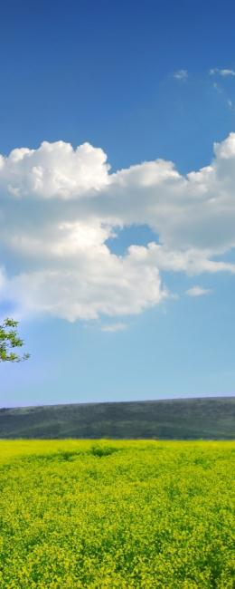
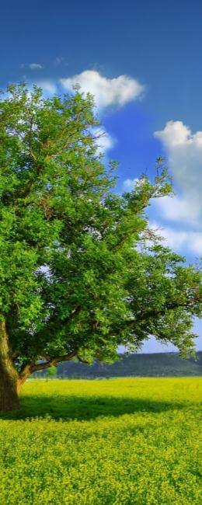
十大环境问题
（一）全球气候变暖
在人类使用化石燃料煤炭的过程中，在某些工业生产过程中，不断地释放出二氧化碳、甲烷、氮氧化物等气体。这些气体阻止地球表面热量散发，引起两极冰川的融化，会带来频繁的暴风雨，会导致生物物种的减少，更会使海平面上升。
（二）臭氧层的耗损与破坏
数十年来，人类广泛使用氟氯烃类化合物与哈龙作制冷剂、除臭剂、喷雾剂等，这些化学物质释入大气破坏臭氧层，它将导致人类皮肤癌和白内障的发病率增高，使人类的免疫系统受到损害，它还会严重地破坏海洋和陆地的生态系统，阻碍植物的正常生长。

Slide 18
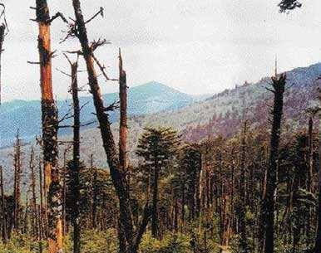
十大环境问题
（三）生物多样性减少
随着科学技术的进步和工业建设的发展，人类对动植物的破坏与日俱增。统计表明，目前每年要有４０００～６０００种生物从地球上消失，更多的物种正受到威胁，每年还有１０００万公顷的热带森林被毁坏。动植物的生死存亡必将影响人类的命运。人类威胁其他生物生存的最终结果将是威胁到自己的生存。
（四）酸雨蔓延
人类的生活和生产活动排放出大量二氧化硫和氮氧化物，降雨时溶解在水中，即形成酸雨。酸雨具有腐蚀性，降落地面会损害农作物的生长，导致林木枯萎，湖泊酸化，鱼类死亡，建筑物及名胜古迹遭受破坏。

Slide 19
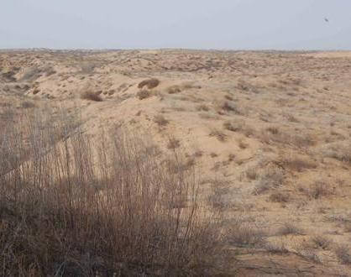
十大环境问题
（五）森林锐减
在今天的地球上，我们的绿色屏障——森林正以平均每年4000平方公里的速度消失。森林的减少使其涵养水源的功能受到破坏，造成了物种的减少和水土流失，对二氧化碳的吸收减少进而又加剧了温室效应。
（六）土地荒漠化
全球陆地面积占60%，其中沙漠和沙漠化面积29%。每年有600万公顷的土地变成沙漠。经济损失每年423亿美元。全球共有干旱、半干旱土地50亿公顷，其中33亿遭到荒漠化威胁。致使每年有600万公顷的农田、900万公顷的牧区失去生产力。人类文明的摇篮底格里斯河、幼发拉底河流域，已由沃土变成荒漠。中国的黄河流域，水土流失亦十分严重。

Slide 20
十大环境问题
（七）大气污染
大气污染的主要因子为悬浮颗粒物、一氧化碳、臭氧、二氧化碳、氮氧化物、铅等。大气污染导致每年有30-70万人因烟尘污染提前死亡，2500万的儿童患慢性喉炎，400-700万的农村妇女儿童受害。
（八）水污染
人口膨胀和工业发展所制造出来的越来越多的污水废水终于超过了天然水体的承受极限，本来足以滋养人体的水，常因含有有毒物质而使人染病，甚至致人于死地。水环境的污染使原来就短缺的水资源更为紧张。水资源的短缺，水环境的污染加上水的洪涝灾害，构成了足以毁灭人类的水危机。
（九）海洋污染
人类活动使近海区的氮和磷增加50%-200%；过量营养物导致沿海藻类大量生长；波罗的海、北海、黑海、东中国海（东海）等出现赤潮。海洋污染导致赤潮频繁发生，破坏了红树林、珊瑚礁、海草，使近海鱼虾锐减，渔业损失惨重。

Slide 21
十大环境问题
（十）危险性废物越境转移
危险性废物是指除放射性废物以外，具有化学活性或毒性、爆炸性、腐蚀性和其他对人类生存环境存在具有害特性的废物。美国在资源保护与回收法中规定，所谓危险废物是指一种固体废物和几种固体的混合物，因其数量和浓度较高，可能造成或导致人类死亡，或引起严重的难以治愈疾病或致残的废物。

Slide 22
PART 03
环保大家来参与
Environmental protection, everybody

Slide 23
环保意识提升
人人参与 低碳生活
低碳生活代表着更健康、更自然、更安全、更环保的生活，同时也是一种低成本、低代价的生活方式。低碳不仅是企业行为，也是一项符合时代潮流的生活方式。低碳，（low carbon），意指较低（更低）的温室气体（二氧化碳为主）排放。就是低能量，低消耗的生活方式。 简单理解，低碳生活就是返璞归真地去进行人与自然的活动。因此低碳生活是我国提倡生活方式之一。
环保

Slide 24
环保意识提升
“绿色1小时”的十种方法
少用一个小时电脑，减少碳排放190克；
少开一小时车，减少碳排放22000克；
少看一个小时电视，减少碳排放96克；
少开空调一小时，减少碳排放621克；
少用一个小时洗衣机，减少碳排放180克；
一小时不坐电梯，少坐一层减少碳排放218克；
一小时不饮酒，少喝一瓶啤酒减少碳排放200克。
外出散步一小时，减少碳排放2254克；
电视机一小时不待机，减少碳排放86克；
熄灯一小时，少用一度电减少碳排放785克；

Slide 25
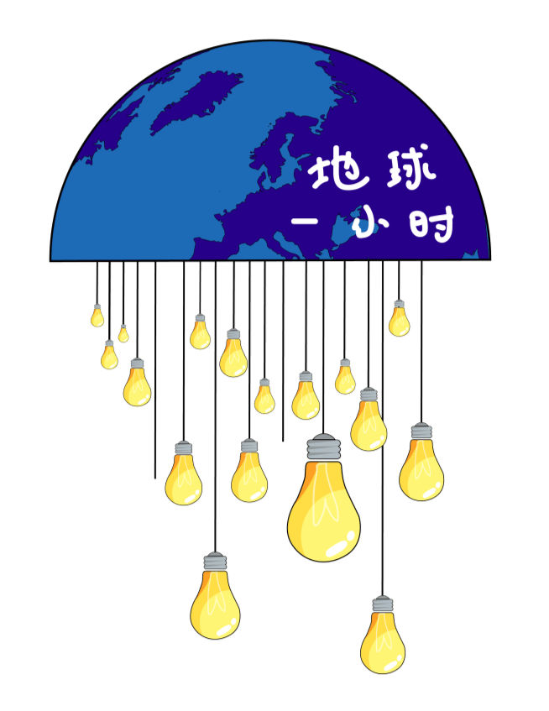
环保意识提升
10个节约好习惯
充电后及时拔掉充电器，减少对电的浪费；
使用节能灯，夏天将空调开到26摄氏度，节约能源；
用便携环保餐具自带午餐，不使用一次性餐具；
在刷牙时把水龙头观赏，即时滴漏，10天也能滴漏掉1吨水；
用自备的菜篮子和布袋购物，一个一次性塑料袋需要600年才能腐烂；
自制果汁，不仅健康而且还能减少工业用水和用电；
多用微波炉加热和烹调食物，用电比用煤气污染少也更省钱，对健康和环保都好；
用完纸的两面，用手绢代替面巾纸，少看树木，造福子孙；
使用可降解、用量少的洗涤用品，减少对江河和海洋的污染；
无论外出和工作，携带自己的水杯，方便又卫生

Slide 26
月
日
谢谢您的聆听

